Slide 1
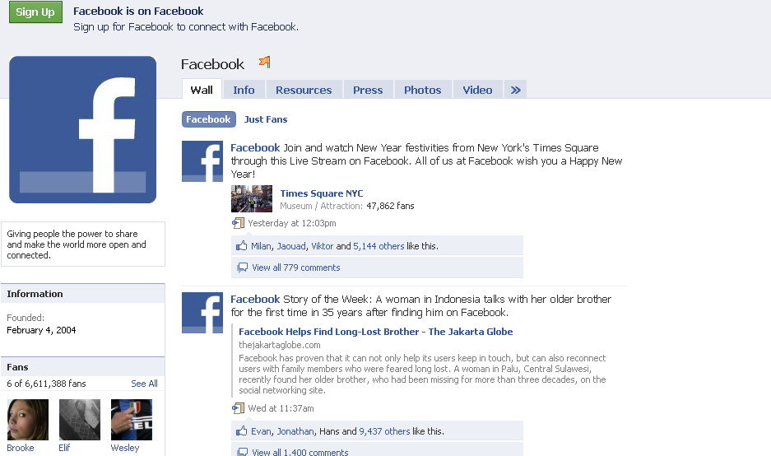
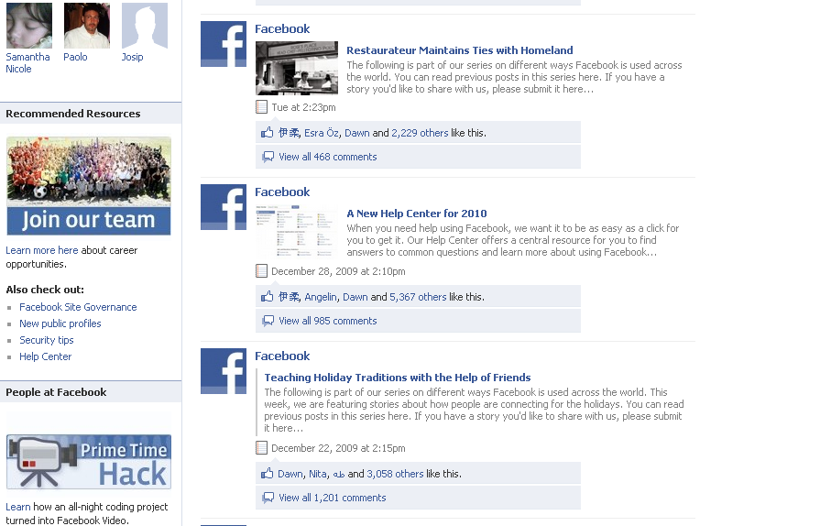
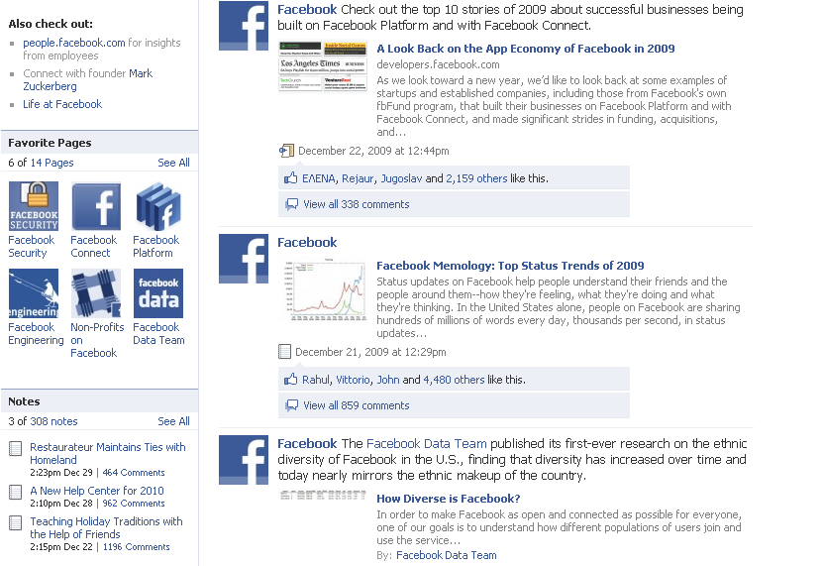
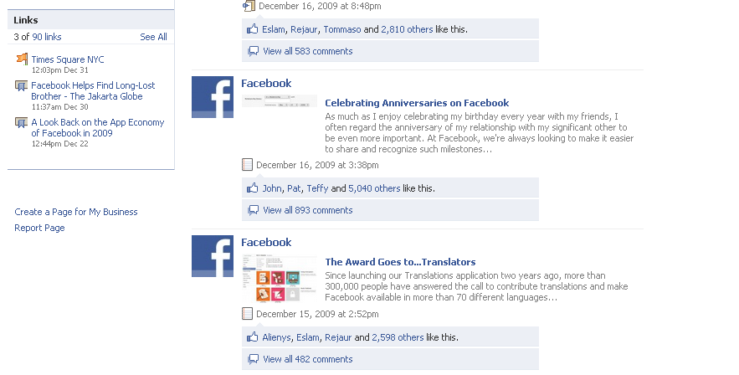

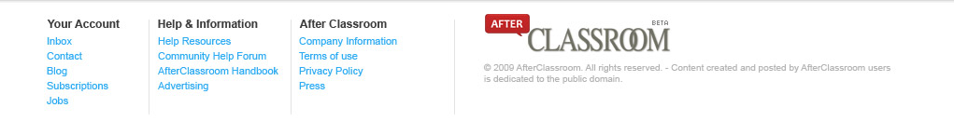
Notes:
Em đổi Facebook thành After Classroom.
Làm biểu tượng cho After Classroom. Thí dụ biểu tượng của Facebook là chữ “f”, em làm thử biểu tượng rồi bên anh sẽ góp ý sau khi nhận được bản thiết kế ban đầu
Thay Resources thành Terms of use ở Menu như Wall Info Resources
Thêm một (1) chức năng Privacy Policy ở sau Terms of use. Nằm ở vị trí trước hoặc sau được tính từ trái sang phải.

Slide 2
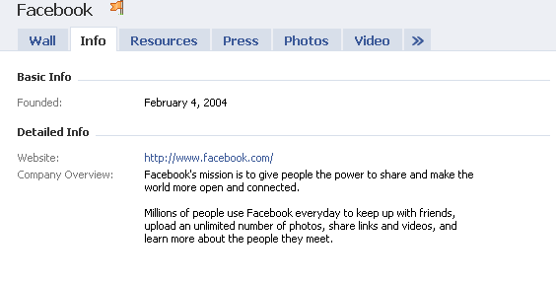

Slide 3
Notes:
Trang nầy là cho Terms of use
Trang nầy em để trắng thôi, vì nội dung sau nầy chỉ là Text thôi

Slide 4
Notes:
Trang nầy là cho Privacy Policy
Trang nầy em để trắng thôi, vì nội dung sau nầy chỉ là Text thôi

Slide 5
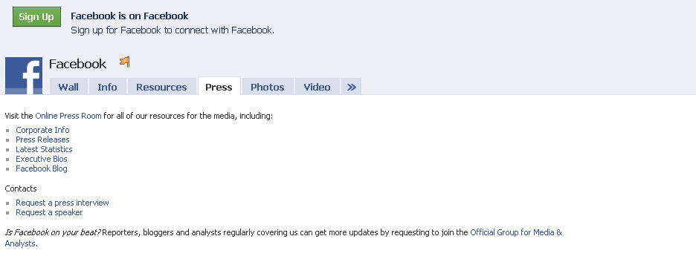
Notes:
Thay Facebook thành After Classroom.

Slide 6
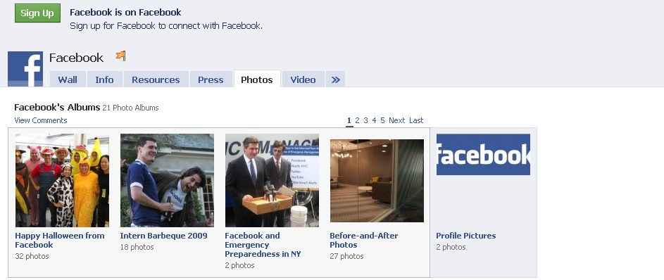
Notes:
Thay Facebook thành After Classroom.

Slide 7
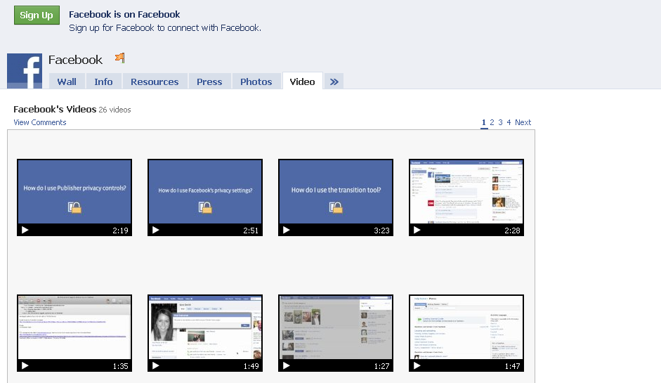
Notes:
Thay Facebook thành After Classroom.

